Slide 1
스마트폰 교육분야 대학생 인턴모집
채용 부문 및 자격요건
모집분야 | 스마트폰 교육 분야 대학생 인턴 모집
업무내용 | ▶ 스마트폰 교육 사업 운영 및 기획 ▶ 디지털에이징 분야 온라인 사업 운영 및 기획
지원자격 | ▶ 대학 재학생(4학년 우대), 휴학생, 졸업생 ▶ 스마트폰 교육분야 관심 학생 우대 ▶ 고령화 사회의 디지털에이징 사업에 관심이 많은 학생 ▶ 시니어 조직문화를 잘 이해하고 ㈜에버영코리아의 비전에 대한 이해가 높을 것 ▶ 인터넷/디지털 문화에 익숙하고 디지털 포용에 관심이 있는 학생
근무조건 및 복리후생
모집분야 | 구분 | 근무조건
스마트폰교육 분야 대학생 인턴 모집 | 근무시간 | 주30시간~40시간(협의)
 | 모집인원(명) | 0명
 | 급여 | 137만원~183만원
 | 근무기간 | 6개월(연장 가능)
 | 근무지 | 송파 (소속 : 에버영코리아)
수습기간 동안 근무 평가에 따라 수습 절차가 있으며 건강검진에 이상이 없어야 함 (해당사항 없음)
지원자가 많을 경우 사전 마감 예정임
모집 일정
모집 분야 | 서류 접수 | 서류 발표 | 1차면접 전형 | 2차면접 전형 | 건강 검진 | 근무 시작
스마트폰 교육분야 | ~ 9/22(수) 18:00한 선착순 | 추후 | 추후 | 추후 | 추후 | 10월1일~
* 건강검진 결과까지 포함하여 최종합격자가 선정됩니다.(협의)
* 실기/면접/건강검진/근무시작 일정은 변경될 수 있으며, 변경 시 대상자에게 사전 통보합니다

Slide 2
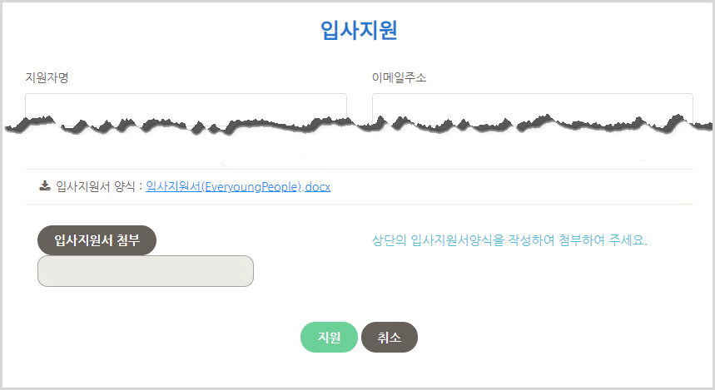
채용 접수 방법
1. 에버영피플 홈페이지(http://www.everyoungpeople.com/) 접속 후 “채용정보” → ”채용공고” 참고
1. ‘입사지원’ 버튼 클릭
2. ‘네이버’ 아이디 로그인
3. ‘입사지원서’ 다운로드
4. 작성된 ‘입사지원서’ 첨부
5. ‘지원’ 버튼 클릭하여 입사 지원
채용 공고 문의
1. 채용공고 온라인 문의
1). 에버영피플 주소 : 서울시 송파구 백제고분로 216(삼전동) 청송빌딩 6층
2). 에버영피플 전화번호 : (02) 2138-8381 3). 에버영피플 채용 이메일 주소 : recruit@everyoungpeople.com
2. 에버영피플 채용공고 확인하는 다른 방법 1). 에버영코리아 홈페이지 : http://everyoungkorea.com/notice
2). 에버영코리아 블로그 : https://blog.naver.com/everyoung0
3). 에버영코리아 카페 : https://cafe.naver.com/everyoungkorea/

Slide 3
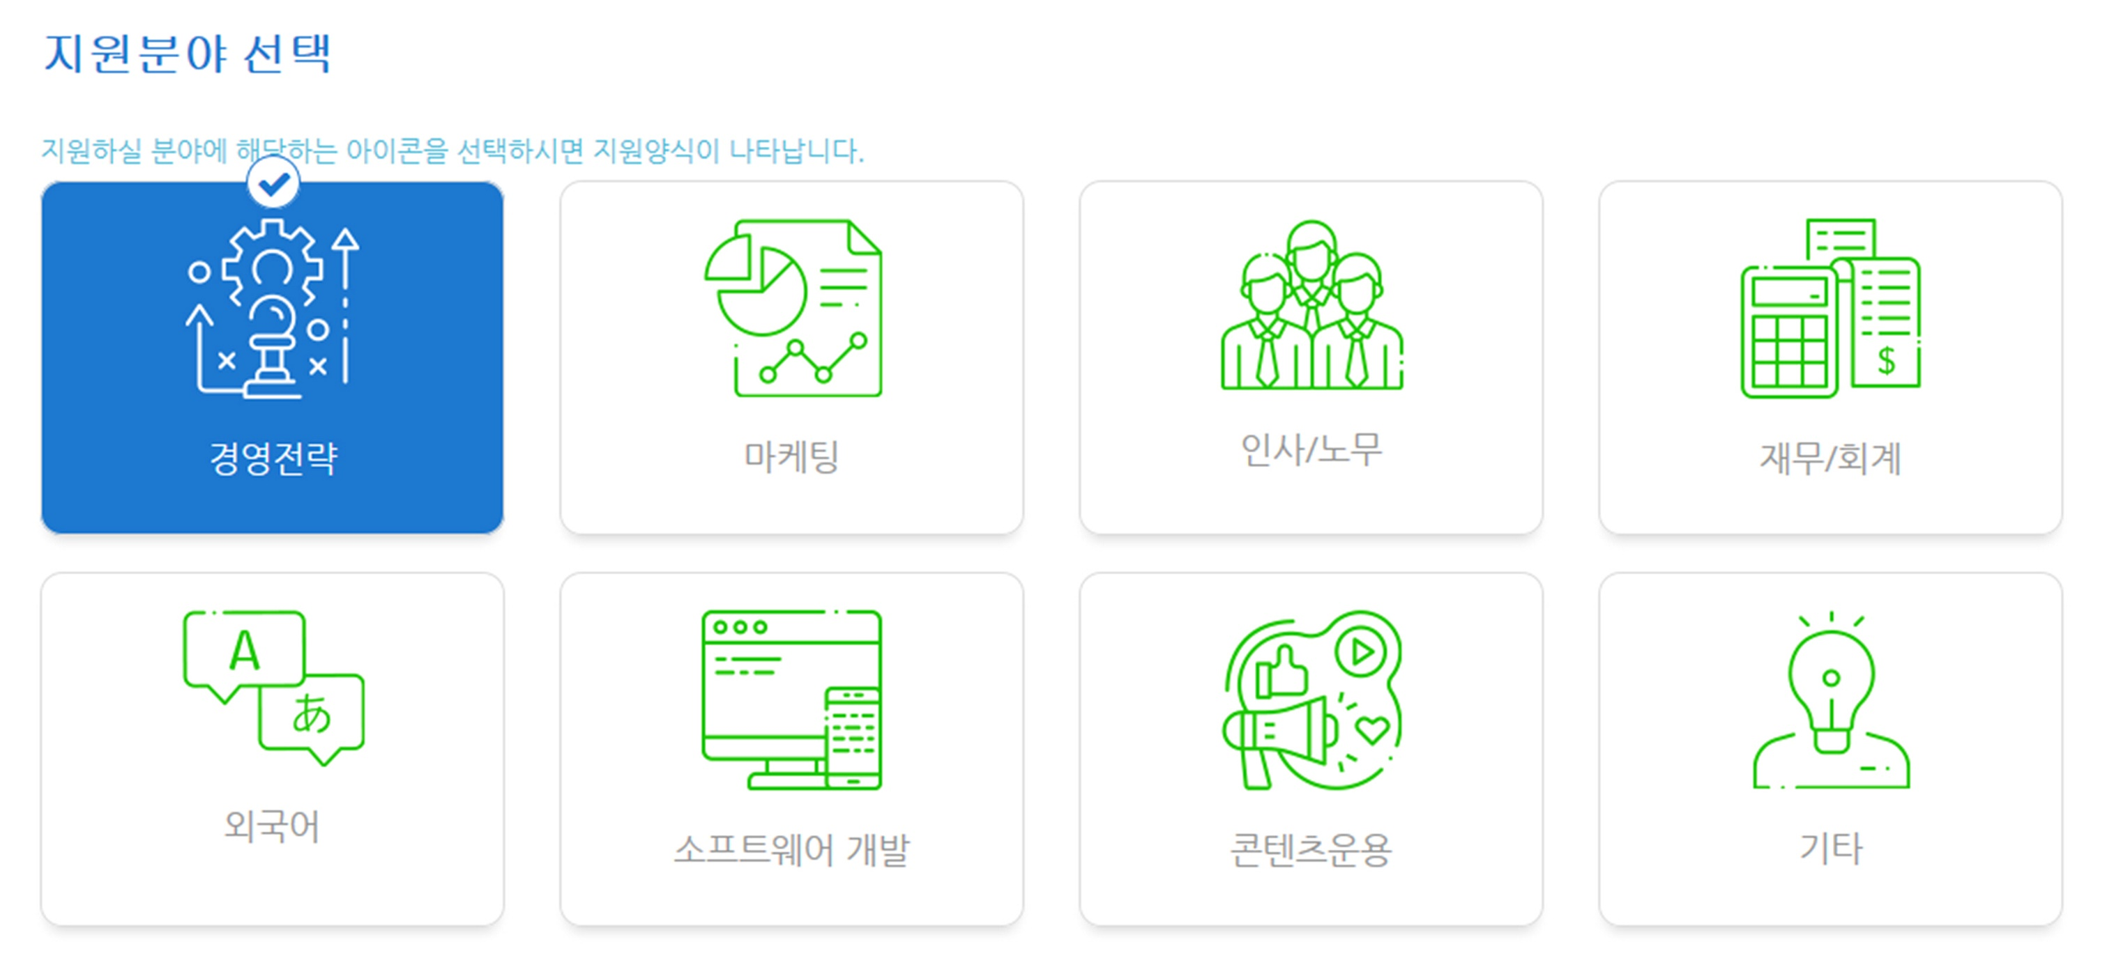
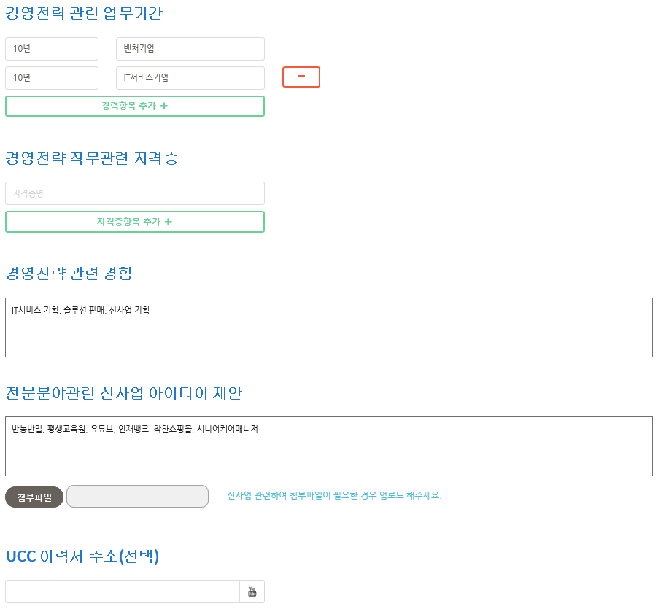
인재뱅크 등록
‘인재뱅크’ 등록 및 정보제공에 동의 하시면 더 많은 채용정보와 신사업분야 (에버영코리아 평생교육원, 에버영상회)의 소식을 받아보실 수 있습니다.
http://www.everyoungpeople.com/

